Slide 1
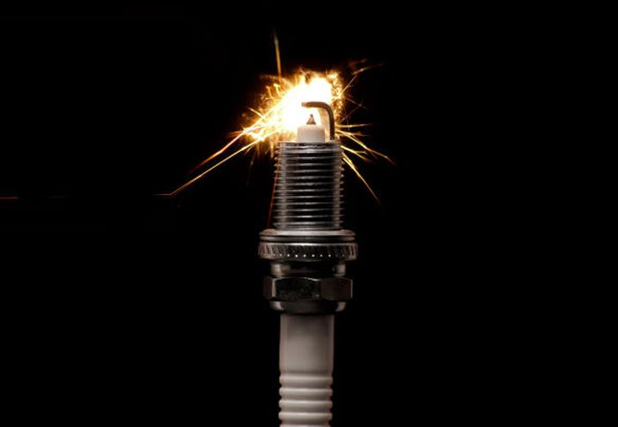
ΣΠΙΝΘΗΡΙΣΤΕΣ(ΜΠΟΥΖΙ)

Slide 8
ΤΑ ΜΠΟΥΖΙ ΄΄ΜΙΛΑΝΕ΄΄

Slide 9
ΕΝD

